Slide 1
Бюджетное учреждение профессионального образования
Ханты-Мансийского автономного округа – Югры
«Белоярский политехнический колледж»
Проект на тему:
“Информационная безопасность современного человека”
Автор работы:
Гелетей Максим
2020 учебный год

Slide 2

Актуальность: мне задумалось исследовать информационную безопасность современного человека, чтобы понять ЧТО ТАКОЕ БЕЗОПАСНОСТЬ, УЗНАТЬ ВИДЫ ОПАСНОСТИ, ПОНЯТЬ КАКИЕ СПОСОБЫ КОНТРОЛЯ НЕОБХОДИМЫ.
Я думаю, что эта информация будет полезна для меня и моих сверстников.

Slide 3
ПЛАН РАБОТЫ
Из сложившейся ситуации мною была выдвинута цель исследования: исследовать информационную безопасность современного человека.
• Найти информацию об информационной безопасности современного человека.
• Понять ЧТО ТАКОЕ БЕЗОПАСНОСТЬ
• Узнать ВИДЫ ОПАСНОСТИ
• КАКИЕ Необходимо разработать способы контроля ДЛЯ БЕЗОПАСНОСТИ
• Сделать выводы, обобщить полученные знания.
Предполагаемый результат: в ходе работы я узнаю ,ЧТО ТАКОЕ БЕЗОПАСНОСТЬ, УЗНАЮ ВИДЫ ОПАСНОСТИ, ПОЙМУ КАКИЕ СПОСОБЫ КОНТРОЛЯ НЕОБХОДИМЫ. приобрету новые знания для себя.
Методы: Изучение электронных ресурсов, поиск и отбор информации, обобщение полученных данных.
Гипотеза: если найти информацию о информационной безопасности современного человека, то ЛЮДИ СТАНУТ ГРАМОТНЕЕ В СФЕРЕ ИНТЕРНЕТА , НАЧНУТ БЕРЕЧЬ СВОЮ ЛИЧНУЮ ИНФОРМАЦИЮ И БУДУТ ЗНАТЬ КАК ДЕЙСТВОВАТЬ В ТОЙ ИЛИ ИНОЙ СИТУАЦИИ.

Slide 4


Slide 5
Процесс информатизации является неотъемлемой частью современного информационного общества. Этот процесс порождает зависимость субъекта от глобального информационного пространства, которое, в свою очередь, связывает мир в единую общую систему. Государства в такой системе являются информационно взаимозависимыми, а сам субъект (общество или человек) ее неотъемлемая часть. Но процесс информатизации имеет и негативные последствия для общества, например, порождает опасности мирового уровня, связанные с обеспечением информационной безопасности (информационное оружие, информационная война и т.д.)
В настоящее время обеспечение информационной безопасности является одной из приоритетных задач многих государств.

Slide 6
Ключевой составляющей термина «информационная безопасность» является само понятие безопасности. В каждой эпохе определение безопасности трактовалось по-разному. Изначально безопасность понималась через реализацию отношений природы и человека; все опасности казались непостижимыми и принимались беспрекословно. В древнегреческой философии считалось, что достичь абсолютной безопасности возможно только лишь во время деятельности, приносящей удовольствие. А единственная безопасная форма общего бытия – город-государство, основной целью которого является воспитание людей в духе благодеяния. На этапе религиозного мировоззрения безопасность принималась в качестве абсолютного блага. Немецкая классическая философия подразумевала пути достижения безопасности с помощью действия созидательных сил индивида – общения, разума, нравственности и труда, а сам индивид определялся как деятельное создающее себя культурно-историческое существо. Отсюда можно сделать вывод, что в каждом философском направлении, используются собственные критерии для оценки безопасности, а определение этому термину дается в зависимости от господствующего мировоззрения и культурно-исторической ситуации.

Slide 7
Согласно закону, в настоящее время безопасность – состояние защищенности жизненно важных интересов личности, общества и государства от внутренних и внешних угроз. Жизненно важные интересы при этом – это совокупность потребностей, удовлетворение которых надежно обеспечивает существование и возможности прогрессивного развития личности, общества и государства. Основной структурной оставляющей выделенных объектов безопасности является деятельность, основной предмет которой – информация. Наличие угроз личности, обществу, государству или интересам данных объектов позволяет ввести понятие информационная безопасность. Информационную безопасность в общем виде можно определить как невозможность нанесения вреда свойствам объекта безопасности, обусловливаемым информацией и информационной инфраструктурой.

Slide 8
Из такого определения информационной безопасности можно выделить два важных следствия:
1. Трактовать проблемы, в основе которых лежит информационная безопасность, можно по-разному. Формулировка будет зависеть от категории субъекта. Ярким примером будет служить сопоставление государственных и учебных организаций. В первом случае, будет легче допустить перерыв в работе, чем раскрыть секретную информацию, а во втором –поддерживать стабильность в работе самой системы.
2. Субъект информационных отношений может понести убытки или пострадать не только от несанкционированного доступа к информации, но и от сбоев, вызвавших перерыв в работе. Следовательно, понятие информационная безопасность нельзя свести только к защите от несанкционированного доступа к информации. Для некоторых организаций защита от несанкционированного доступа вообще не является ключевой позиций в политике информационной безопасности.

Slide 9
В ХХ в. возникла концепция «информационного общества», вследствие чего сформировалась проблема обеспечения информационной безопасности. В условиях мировой глобализации данная проблема приобретает международный, комплексный и междисциплинарный характер. Информационно-технический прогресс способствует и появлению новых видов опасностей. К наиболее значимым из них относят: информационное оружие, социальные преступления в IT сфере, а так же применение информационных технологий в политической борьбе. Первый вид опасностей способен нанести наибольший урон. Применяя такое оружие в мирное время, можно спровоцировать кризис в другой стране или вызвать протестные настроения общества по отношение к действующему политическому режиму. Следовательно, информационное оружие влияет не только на сознание и психику людей, но при этом оно способно изменить информационно-техническую составляющую общества. Примером информационного оружия могут служить компьютерные вирусы, которые способны вывести из строя системы управления, фальсификацию информации, логические бомбы и т.д.

Slide 10


Slide 11
Социальные преступления в информационной сфере являются не менее значимым видом опасностей, поскольку могут быть направлены против личности, общества и государства. Примерам данного вида преступлений могут служить: мошеннические манипуляции с электронными деньгами, компьютерное хулиганство. В данный момент предотвращение подобных видов преступлений против общества и государства является одной из ключевых задач национальной политики безопасности. Это в большей степени связанно с активным развитием кибертерроризма и международной компьютерной преступности. Третий вид опасностей является наименее агрессивным, но не стоит недооценивать его значение. В первую очередь усиление влияния информационных технологий в политической борьбе обусловлено ослаблением государственного давления. Ключевую роль играет информация, а умение правильно распорядиться информационными ресурсами обеспечивает победу на политической арене в большинстве случаев. Все эти новые угрозы потребовали ответных мер. В России, в частности ,была разработана и принята «Доктрина информационной безопасности РФ».

Slide 12
В ней определены составляющие национальных интересов, основные угрозы, а также даны методы обеспечения информационной безопасности. Доктрина содержит в себе основные принципы государственной политики РФ в информационной сфере и служит основой для разработки целевых программ обеспечения информационной безопасности Российской Федерации. Стремление к информационному обществу порождает новые виды опасностей и угроз. Само же общество вынуждено реагировать на вызовы международной, национальной, общественной и личной безопасности. Речь идет о следующих методах: разработка международно-правовых соглашений, при помощи которых возможно осуществление контроль за производством и распространением информационного оружия, о координировании деятельности в борьбе с кибертерроризмом и международными компьютерными преступлениями, о защите интеллектуальной собственности и авторских прав на материалы, распространяемые в открытом доступе.

Slide 13
Необходимо разработать способы контроля за распространением по Интернету нецензурной и оскорбляющей общественную нравственность информации, недобросовестной рекламы, мошеннических операций и прочих материалов, оказывающих негативное воздействие на физическое, психическое и моральной здоровье людей. Следовательно, наиболее рациональным подходом к проблемам информационной безопасности является выявление субъектов информационных отношений и интересов этих субъектов, связанных с использованием информационных систем (ИС). Угрозы информационной безопасности – это обратная сторона использования информационных технологий. Быстрый процесс информатизации общества создает новый этап развития в современной науке. Исследования философов все больше направлены на изучение многогранных и сложных междисциплинарных объектов.

Slide 14
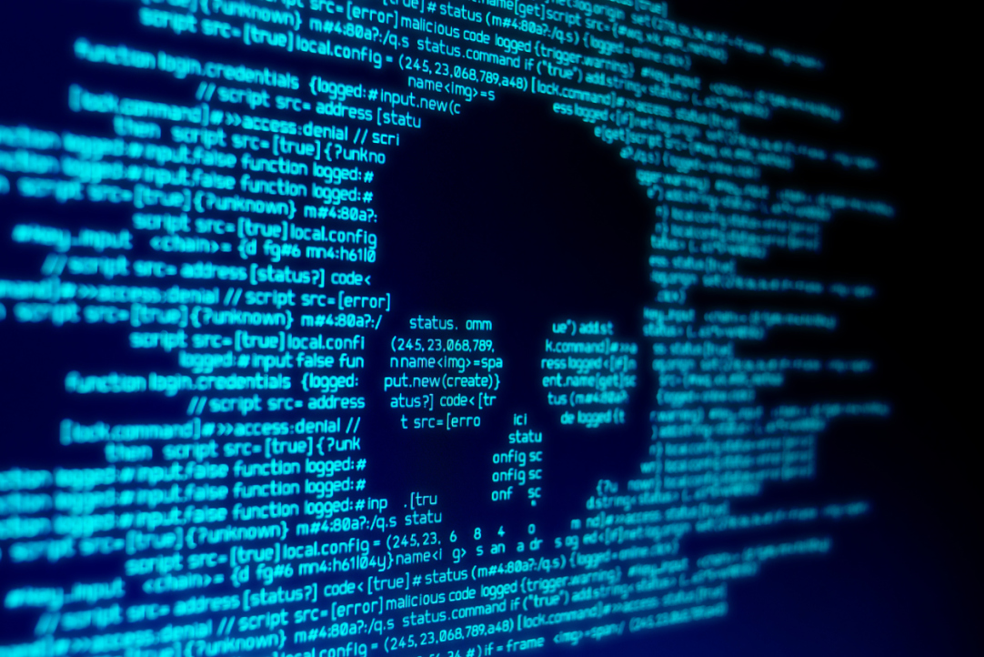

Slide 15

Обеспечение информационной безопасности является первоочередной задачей для современного общества. Это достаточно сложный и многофункциональный процесс, который зависит как от внешних, так и от внутренних факторов. Это объясняется тем, что на современном этапе развития общества информационные технологии приобретают все большую значимость в жизни не только отдельного человека, но и целого государства.

Slide 16
ЗАКЛЮЧЕНИЕ
Таким образом, учитывая выше изложенное подведем итог:
Я НАШЕЛ ИНФОМАЦИЮ об информационной безопасности современного человека, Понял ЧТО ТАКОЕ БЕЗОПАСНОСТЬ ,Узнал ВИДЫ ОПАСНОСТИ И КАКИЕ Необходимо разработать способы контроля ДЛЯ БЕЗОПАСНОСТИ, И СДЕЛАЛ выводы.
В результате моего исследования Я нашёл информацию о информационной безопасности современного человека, ЛЮДИ СТАЛИ ГРАМОТНЕЕ В СФЕРЕ ИНТЕРНЕТА , НАЧАЛИ БЕРЕЧЬ СВОЮ ЛИЧНУЮ ИНФОРМАЦИЮ И ЗНАЮТ КАК ДЕЙСТВОВАТЬ В ТОЙ ИЛИ ИНОЙ СИТУАЦИИ. повысился уровень знаний в этой области, и проявился интерес моих сверстников В ДАННОЙ ТЕМЕ.
Гипотеза подтвердилась.

Slide 17
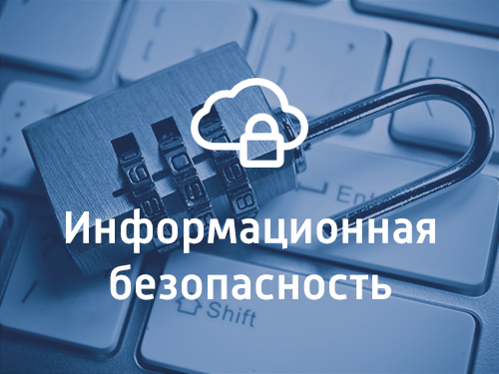
СПАСИБО ЗА ВНИМАНИЕ!!!

